Slide 1
Monitorizarea siguranței muncii pe un șantier
Andrei-COSMIN MARIA

Slide 2
Context
Global: 340 milioane de accidente la locul de muncă (anual)
Global: 160 milioane de victime ale bolilor profesionale
Global: 2.3 milioane de accidente mortale pe an (în medie 6300 pe zi)
UK: 15 miliarde £ pierdute pe an (amenzi, asigurări de sănătate, întârzieri de producție etc.)
UK: 31.2 milioane de zile lucrătoare pierdute (anual) la un număr de 31.3 milioane de angajați
România: 5750 de accidente și 170 decese (în anul 2019) => „lider” în UE
Domenii afectate: 21% construcții, 17% sectorul industrial, 16.5% transport, 13.2% agricultură

Slide 3
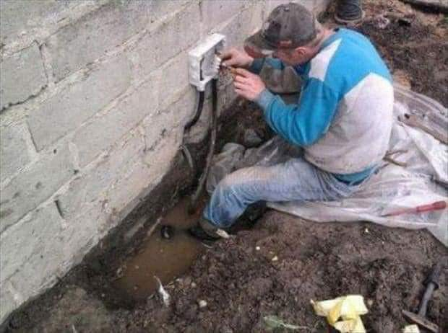
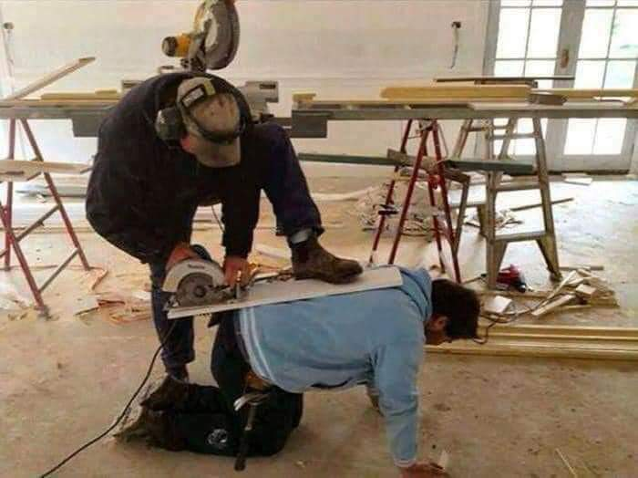
Cauze - 1

Slide 4
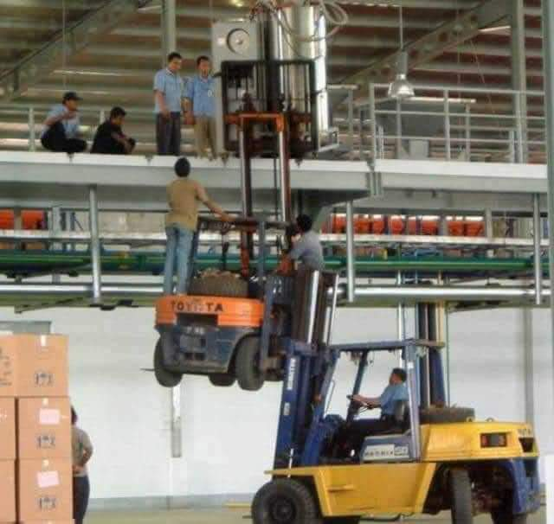
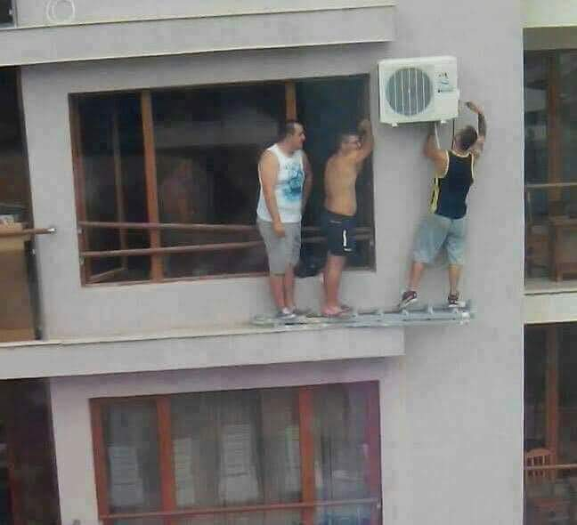
Cauze - 2

Slide 5
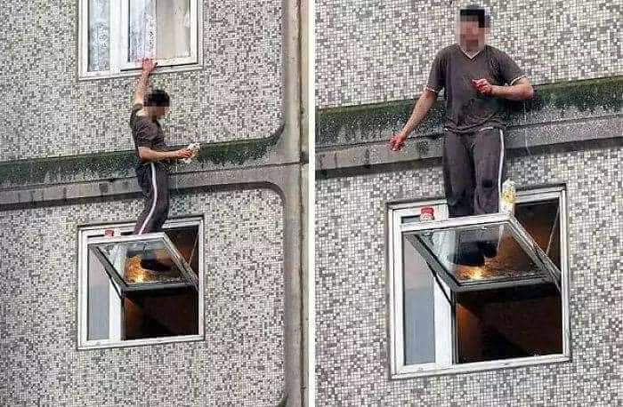
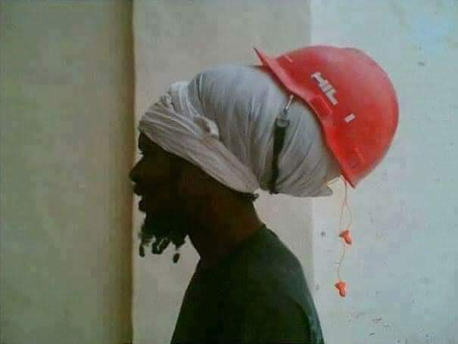
Cauze - 3

Slide 6
Siguranța în muncă, soluție, obiective
Soluția: sistem de supraveghere și asistență bazat pe vederea artificială
Obiectivul principal: identificarea echipamentului de protecție personală
zona capului: cap fără protecție, cască de protecție, mască de sudură, căști anti-zgomot
zona pieptului: piept fără protecție, vestă reflectorizantă
persoane (tot corpul acestora)
(extra): identificarea culorii căștilor de protecție (roșu, galben, albastru, alb)
Obiective secundare:
urmărirea „eficientă” a activităților de pe șantier (object tracking)
recunoașterea și identificarea facială a muncitorilor
Planuri de viitor: integrare hardware (crearea unui prototip) și software (aplicație web de monitorizare + platformă de video streaming)

Slide 7
Detecția de obiecte

Slide 8
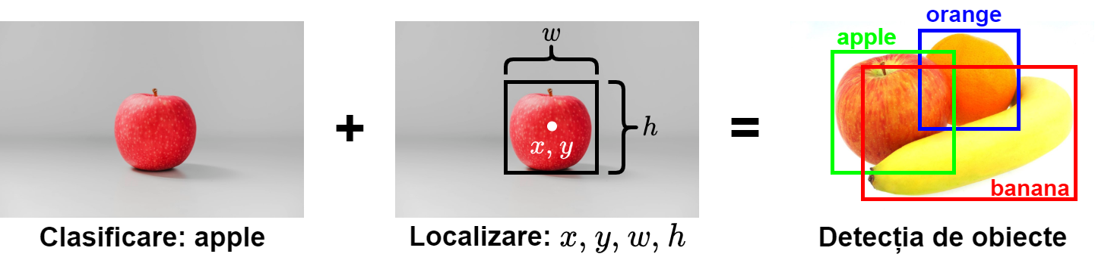
Detecția de obiecte

Slide 9
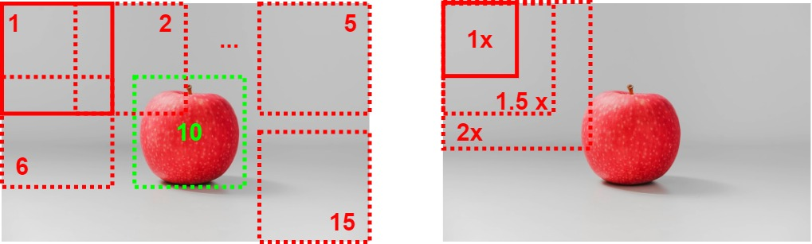
Metoda ferestrei glisante

Slide 10

You Only Look Once

Slide 11
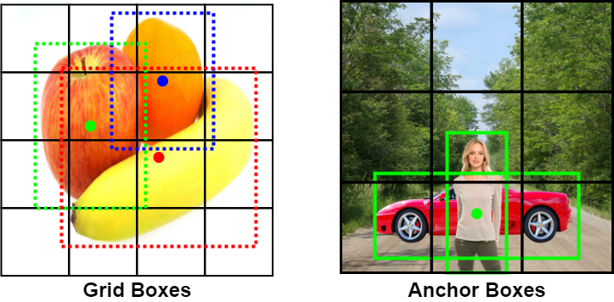
YOLO - Principiu de funcționare 1

Slide 12
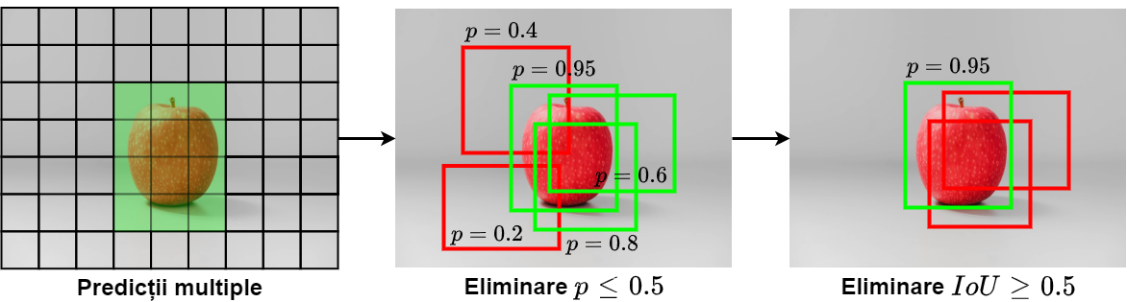
YOLO - Principiu de funcționare 2

Slide 13
De ce YOLO?
viteză foarte mare pentru detecții (posibil cea mai mare)
acuratețe apropiată de cea a metodelor clasice
precizie foarte bună pentru obiectele de dimensiune redusă
robustețe și adaptabilitate la imagini cu peisaje diferite față de cele pe care a fost antrenat
popular, open-source, documentat, continuu actualizat (5+ ani), nume „cool”, „state of the art”
„YOLOv4 - the most accurate real-time detector on MS COCO” - A. Bochkovskiy, 21 Mai 2020
obiecte ușor identificabile datorită formei și culorii (căștile de protecție - galben, vestele reflectorizante - verzi)
modele pre-antrenate (Transfer Learning) - identificarea claselor comune (persoanele)

Slide 14
Setul de date

Slide 15
Setul de Date
140.400 de imagini (132 GB - PNG) generate virtual în jocul GTA V
126900 de imagini folosite pentru antrenare
13500 de imagini folosite pentru validare
2278615 de obiecte pentru cele 7 tipuri de clase
220 de imagini reale pentru post-antrenare (fine-tuning) și testare
1850 de imagini de pe un șantier din România pentru fine-tuning și testare
17800 de imagini doar cu cășțile de protecție - folosite pentru un model tiny
3174 conțin etichete pentru culorile căștilor de protecție

Slide 16
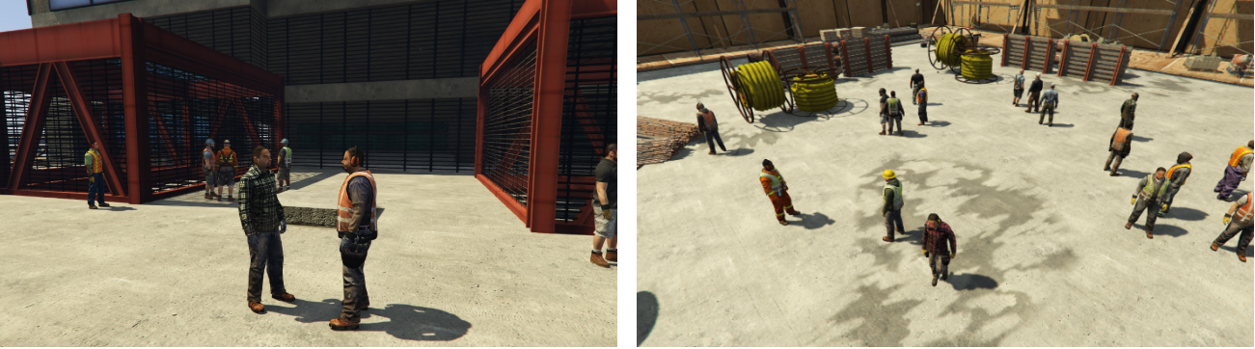
Setul de date virtual

Slide 17
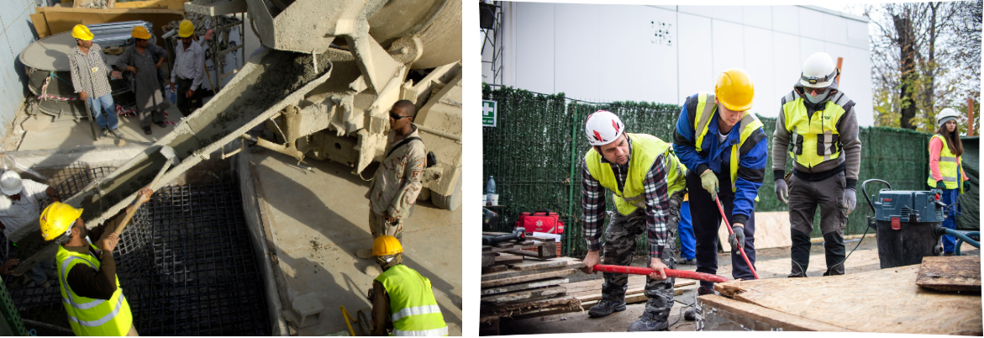
Seturile de date reale

Slide 18
Probleme întâmpinate

Slide 19
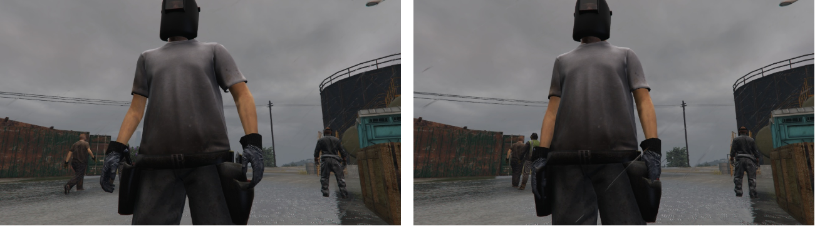
Imagini aproape identice

Slide 20
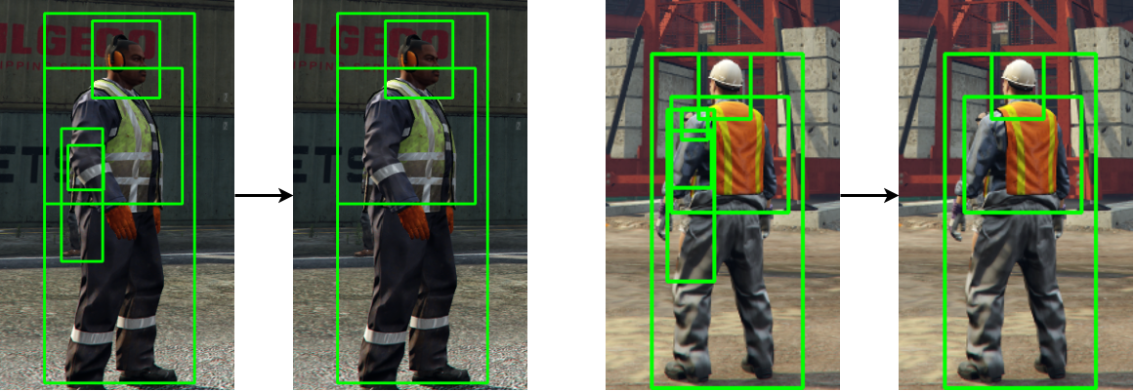
Obiecte suprapuse

Slide 21
Alte Probleme:
Probleme de implementare
Rezoluția imaginii la antrenare
Dimensionarea cadrelor de ancorare

Slide 22
Rezultate obținute

Slide 23
Sumarizarea rezultatelor Y = YOLO; A = Autori; Y3, Y4 = YOLOv3, YOLOv4; V = date Virtuale; R = date Reale
ID | Test | Head | Helmet | Mask | Headset | Chest | Vest | Person | mAP
YA_V | V | 89.7 | 86.7 | 75.5 | 89.0 | 89.7 | 90.0 | 89.7 | 87.2
Y3_V | V | 97.7 | 97.8 | 94.5 | 98.3 | 95.9 | 97.4 | 93.6 | 96.4
Y4_V | V | 96.6 | 97.1 | 86.1 | 98.7 | 96.5 | 98.0 | 95.0 | 95.4
YA_R | R | 44.1 | 52.2 | 42.3 | 62.0 | 59.1 | 60.7 | 80.6 | 57.3
YA_V | R | 36.3 | 74.1 | 27.3 | 55.6 | 45.7 | 69.9 | 76.9 | 55.1
Y3_V | R | 27.5 | 56.0 | 1.9 | 33.1 | 31.0 | 63.1 | 67.0 | 40.0
Y4_V | R | 42.5 | 58.2 | 16.1 | 69.9 | 36.8 | 60.3 | 74.6 | 51.2
YA_VR | R | 78.8 | 73.3 | 66.3 | 74.0 | 74.7 | 78.6 | 87.1 | 76.1
Y3_VR | R | 55.1 | 80.2 | 45.6 | 78.7 | 71.5 | 78.3 | 85.8 | 70.7
Y4_VR | R | 80.3 | 82.5 | 63.4 | 92.5 | 82.3 | 84.0 | 89.3 | 82.0

Slide 24
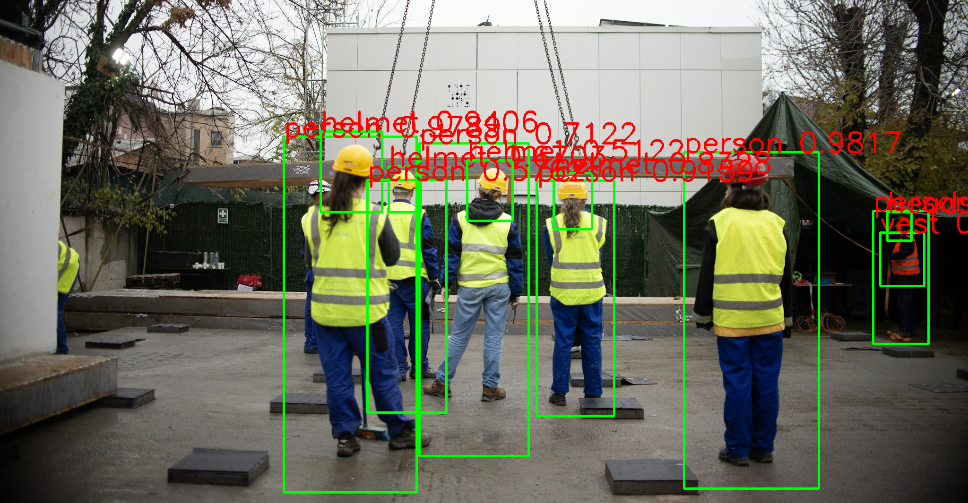
Model #1 - conf_score = 0.5

Slide 25
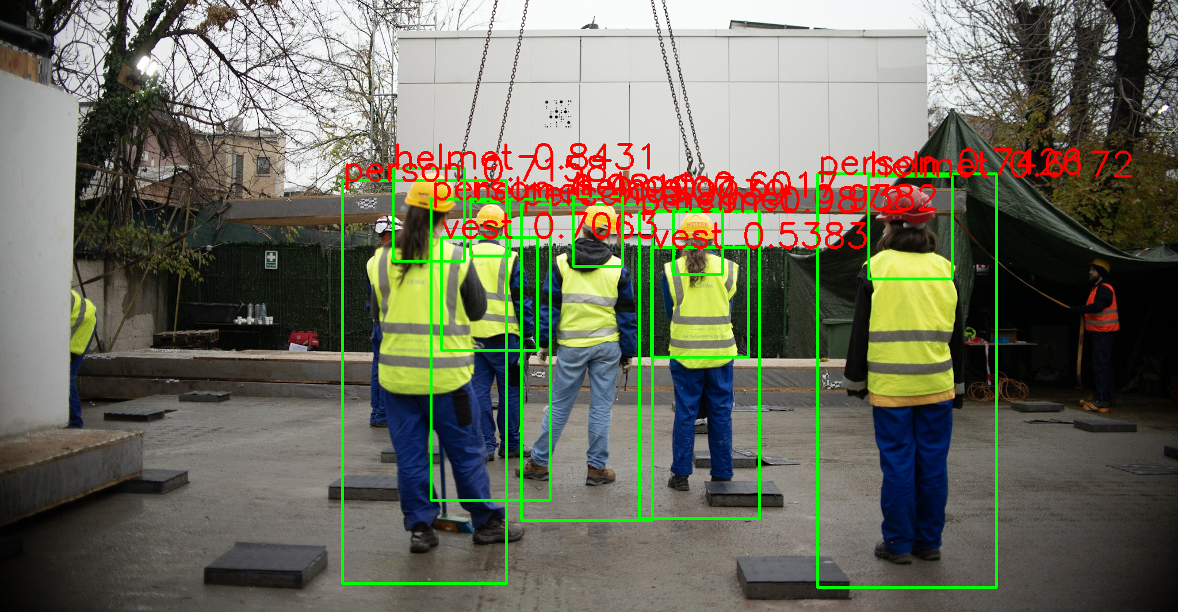
Model #2 - conf_score = 0.5

Slide 26
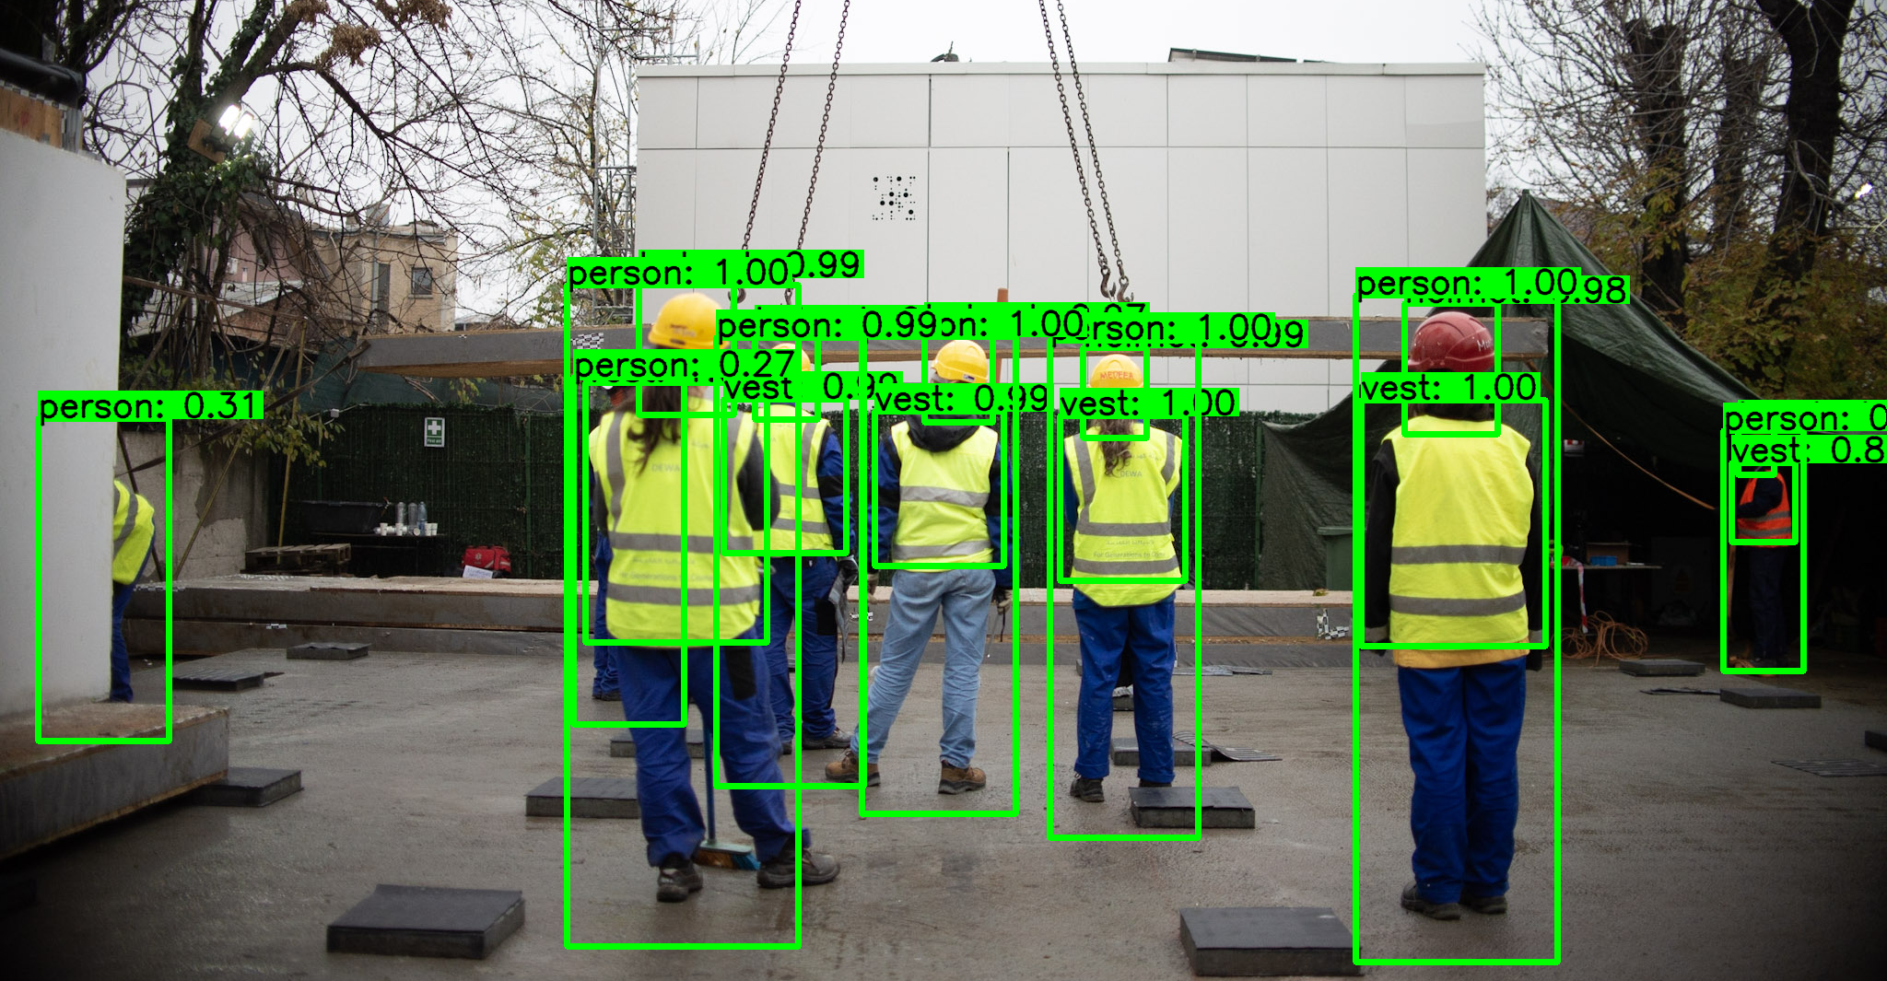
Model #3 - conf_score = 0.25

Slide 27
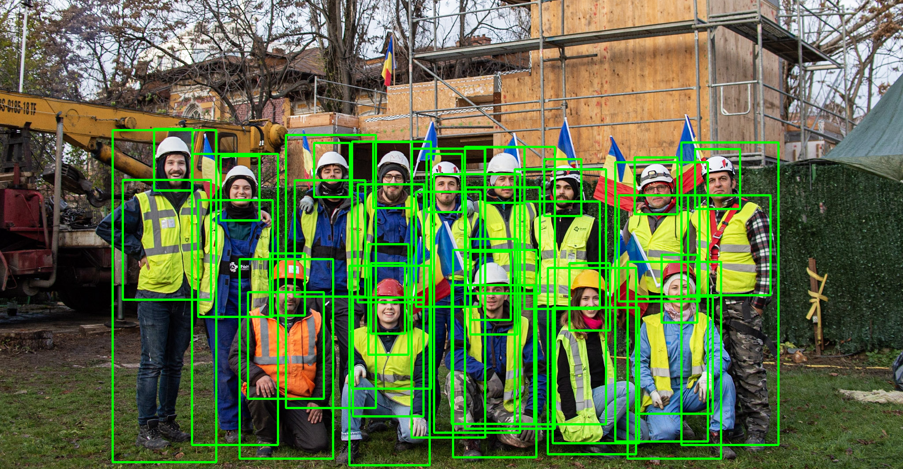
Detecții multiple

Slide 28
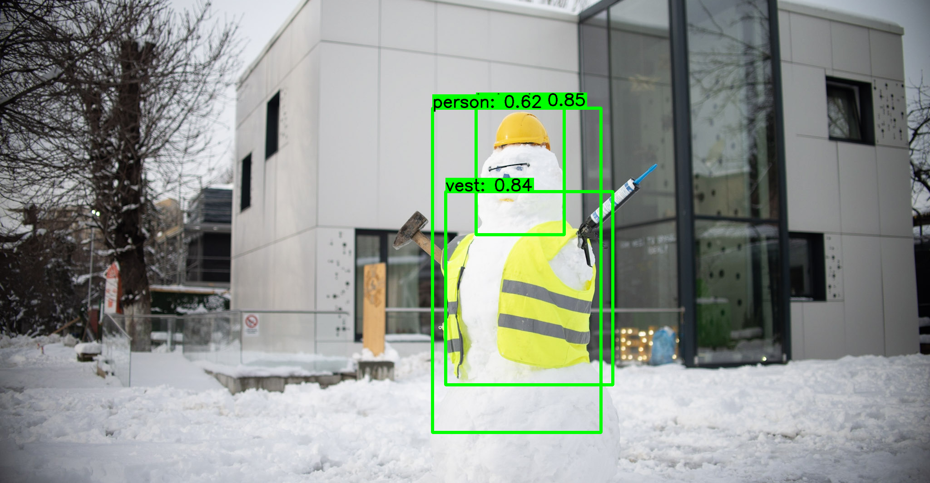
Rezultate „imprevizibile”

Slide 29


Slide 30

Mulțumesc pentru atenție!

